Slide 1

阿里数据同步的前世今生
巴真 陈守元

Slide 2
阿里数据同步前世今生
背景
历程
展望

Slide 3
阿里数据同步前世今生
背景
历程
展望

Slide 4
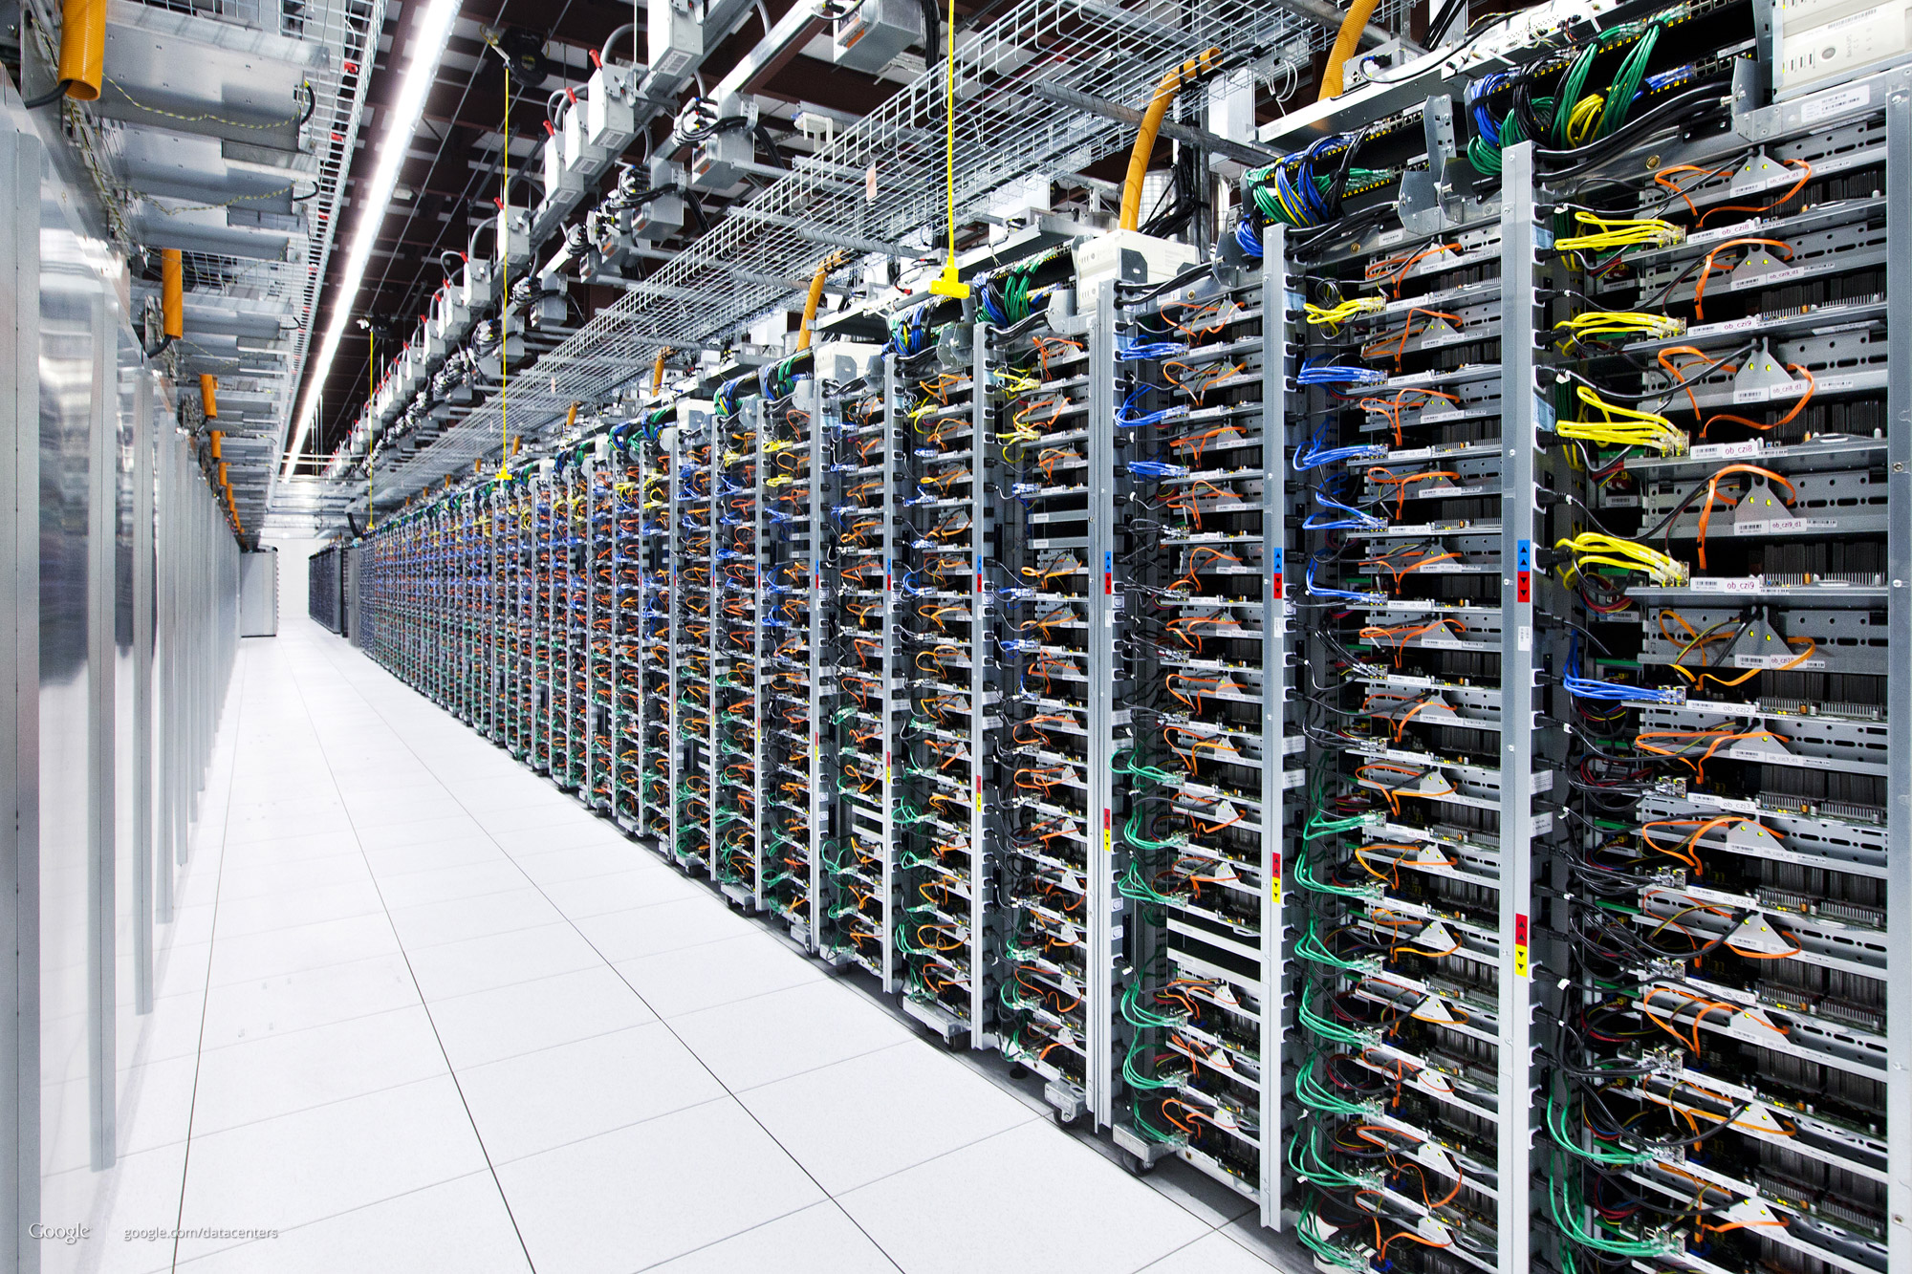
Notes:
简要讨论下大数据

Slide 5
背景 - 阿里数据开发流程
需求分析
业务建模
数据集成
数据开发
数据测试
线上部署
结果集成

Slide 6
背景 - 阿里数据开发流程
需求分析
业务建模
数据集成
业务异构数据集成到离线计算平台
数据开发
数据测试
线上部署
结果集成

Slide 7
背景 - 阿里数据开发流程
需求分析
业务建模
数据集成
数据开发
数据测试
线上部署
结果集成
计算结果数据导入在线业务平台

Slide 8
背景 – 数据同步本质
同构
异构
在线
离线

Slide 9
阿里数据同步前世今生
背景
历程
展望

Slide 10
历程 – 数据平台的追溯
2005 年
2007 年
2009 年
2013 年
Oracle
Rac
Hadoop
飞天/Hadoop
2005年 史前时代
数据平台发展之初
计算平台单节点Oracle
同步/集成使用脚本封装
业务需求
调用系统?

Slide 11
历程 – 数据平台的追溯
2005 年
2007 年
2009 年
2013 年
Oracle
Rac
Hadoop
飞天/Hadoop
2007年 发展之初
数据业务逐步快速发展
计算平台采用Rac，后扩充为20节点
同步/集成仍然采用脚本封装
数据开始为公司决策服务
调用系统使用crontab定时调用

Slide 12
历程 – 数据平台的追溯
2005 年
2007 年
2009 年
2013 年
Oracle
Rac
Hadoop
飞天/Hadoop
2009年 黄金时期
数据业务进入高速发展时期
计算平台开始使用Hadoop
同步/集成使用定制化工具
数据开始为社会提供服务
调用系统使用天网调度系统

Slide 13
历程 – 数据平台的追溯
2005 年
2007 年
2009 年
2013 年
Oracle
Rac
Hadoop
飞天/Hadoop
2013年 云计算平台
数据平台成为集团单独事业部门
计算平台为Hadoop/飞天
同步工具采用DataX/TT
调度系统使用工作流+分布式资源框架
数据平台将作为阿里云计算平台为社会提供服务

Slide 14
历程 – 数据流动的现状
数据流动
阿里集团前端服务 (淘宝/天猫/一淘/B2B/支付宝)
应用层
Mysql
Oracle
HBase
OB
TFS
源数据层
DataX
TT
数据集成层
离线计算平台
实时计算平台
计算中心层
DataX
数据同步层
Mysql
Oracle
HBase
OB
TFS
宿数据层
数据产品
报表
展现应用
Adhoc
结果展现层

Slide 15
历程 – 数据流动的现状
工作流调度
对内数据支撑：
商业智能与决策支持
产品运营分析
系统运维
应用
数据同步总线
非结构化数据源
非结构化数据
实时流式同步
实时计算
中间层
应用服务器
流式数据
计算框架
MySQL Cluster
数据产品
结构化数据
实时流式同步
结构化数据源
HBase
离线数据计算框架
中间件服务
结构化数据
离线同步
搜索引擎
应用
分布式资源池
数据中心

Slide 16
现状 – 同步的领域细分
非实时
实时
结构化
非结构化

Slide 17
现状 – 同步的领域细分
维度 | DataX | TT
系统目标 | 解决任意异构数据源的数据离线交换 | 解决异构数据实时传输的平台
实时性 | 低 | 高
数据结构化 | 结构化、半结构化 | 结构化、非结构化 (日志)
数据源支持 | 覆盖阿里几乎所有类型的数据存储、计算系统 | 较DataX少，数据源必须提供增量解析接口
服务形式 | 工具包、服务平台 | 服务平台
开源类似产品 | Sqoop | flume、chukwa、scribe

Slide 18
现状 – DataX 结构
DataX Service
Service Cluster
管理、监控数据同步集群
DataX Master
Master
Master
管理、监控每个同步作业
DataX Slave
Slave
Slave
Slave
管理、监控每个同步子任务
DataX Instance
Instance
Instance
Instance
管理、监控每个同步示例/同步插件
DataX Plugin
Reader
Writer
Transformer
负责数据的抽取、转换、装载

Slide 19
现状 – DataX 结构
DataX 集群
Master
Slave
Launch
FailOver
M
S
M
S
M
S
S
S
S
S
S
S
S
S
S
M
S

Slide 20
现状 – TT 结构
TT 集群
Shrek
Broker
Broker
ODPS Writer
HBase
FileTailer
Broker
Broker
HDFS Writer
DBSync

Slide 21
阿里数据同步前世今生
背景
历程
展望

Slide 22
展望 – 阿里大数据和云
阿里云服务平台
数据云服务
应用云
数据同步
计算中心
存储中心
工作流引擎
元数据服务
…
离线数据总线
实时数据总线
分布式资源管理框架
同步网关

Slide 23
Conversation

